Slide 1

République algérienne démocratique et populaire Université Saad Dahlab Blida 1 Juin 2018 Conception et réalisation d’une application web pour la réservation de billet(s) de trains Bourahla Mohamed Mehdi – Merzouk Fares Mounir – Benhamida Abdennour Promoteur : Dr. FERFERA Soufiane

Slide 2
Plan
Introduction
Conception de l’application web Algerian Railways
Réalisation de l’application web Algerian Railways
Conclusion

Slide 3
Plan
Introduction
Conception de l’application web Algerian Railways
Réalisation de l’application web Algerian Railways
Conclusion

Slide 4
Introduction
Les sites internet ont connu divers progressions à travers le temps, un développement tel que même le commerce électronique par le biais d’internet est devenu possible, qui fût nommé par la suite, le « E-commerce ».
Algerian Railways est un site web de réservation de billet de train en ligne en association avec les compagnies ferroviaires algériennes.

Slide 5
Plan
Introduction
Conception de l’application web Algerian Railways
Réalisation de l’application web Algerian Railways
Conclusion

Slide 6
Conception de l’application web Algerian Railways
Principaux diagrammes :
Cas d’utilisation
Utilisateur
Administrateur
Séquence
Réservation
Responsable
Administrateur
Model Conceptuel des Données

Slide 7
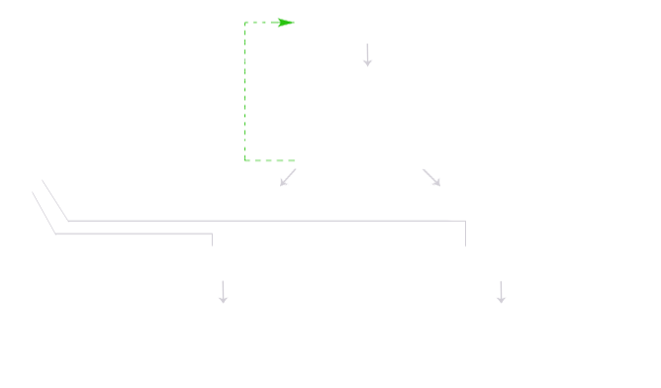

Cas d’utilisation (Utilisateur)

Slide 8


Cas d’utilisation (Administrateur)

Slide 9
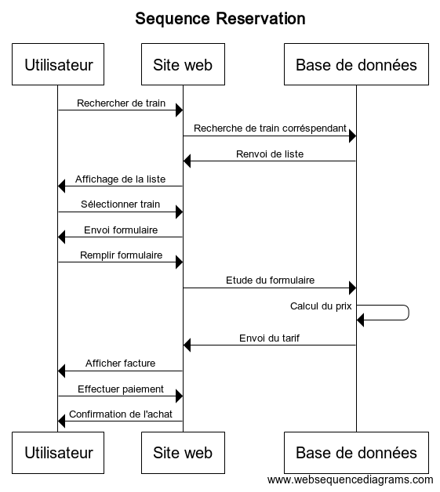
Diagramme de séquence (Réservation)

Slide 10
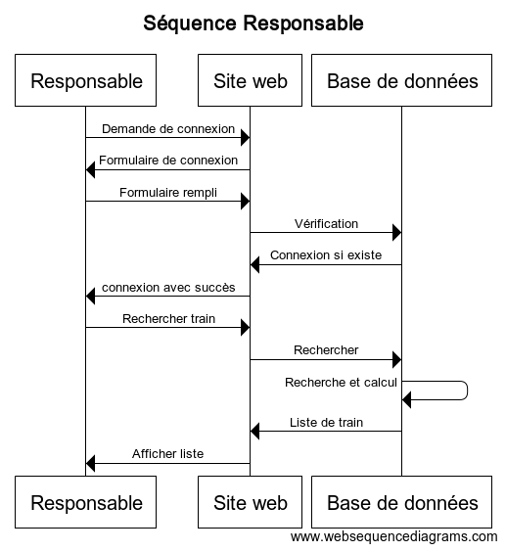
Diagramme de séquence ( Responsable)

Slide 11
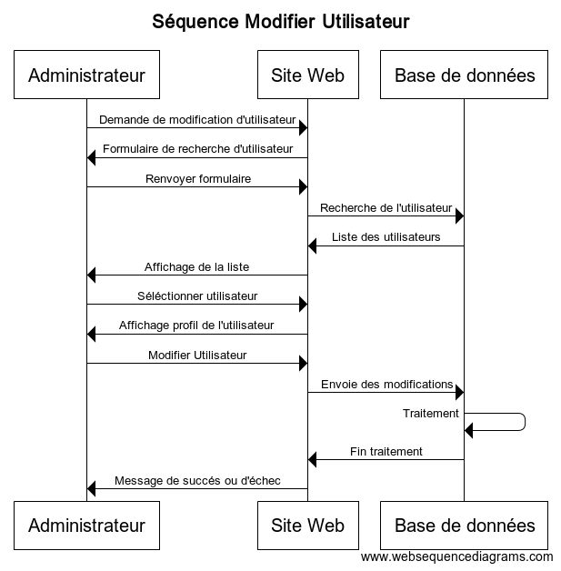
Diagramme de séquence ( Modifier Utilisateur)

Slide 12
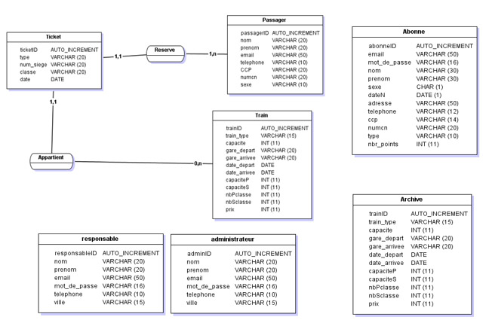
Modèle Conceptuel de Données (MCD):

Slide 13
Plan
Introduction
Conception de l’application web Algerian Railways
Réalisation de l’application web Algerian Railways
Conclusion

Slide 14
Réalisation de l’application web
Langage de programmation utilisés
HTML , CSS, PHP et JavaScript.
Logiciels Utilisés
Wamp, Xamp
Sublime Text
Navigateur web (Chrome, Safari et Opera)
PhpMyAdmin
Environnement de développement
Le travail à été réalisé en parallèle sur trois ordinateurs

Slide 15
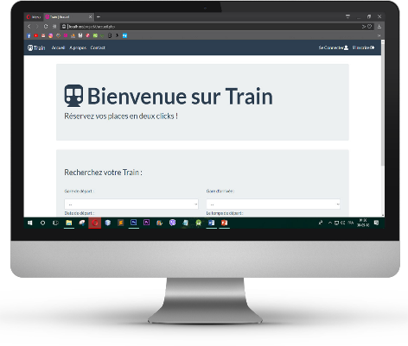


Architecture globale d’Algerian Railways
Interaction
Client(s)

Slide 16
Conclusion

Slide 17
Conclusion
Application web pour la réservation de billets de train « Algerian Railways ».
Conception de l’application.
Implémentation de l’application.
Architecture globale du site.

Slide 18
Merci pour votre attention شُكرًا لِكرَمِ الاِصغاء و حسن الانتباه

Slide 19
Questions ?

